Slide 1
Lab 4：OO分析与设计

Slide 2
实验目标
3人一组完成本实验，与Project的分组保持一致。
针对本组的Project项目，使用OO方法进行分析与设计：
用例模型(use case diagram)
识别边界类、控制类、实体类
领域模型(分析类图、实体类图)(class diagram)
时序模型(sequence diagram)
部署模型(deployment diagram)
使用UML建模工具绘制以上OO模型，可采用Staruml 5.0(https://sourceforge.net/projects/staruml/)、visio(ms.hit.edu.cn)、Draw.io (https://www.drawio.com/)等工具

Slide 3
实验过程
Step 1：绘制用例模型图；
Step 2：针对Project的需求，识别边界类、控制类、实体类，将UI、控制逻辑、数据处理逻辑清晰的分开，保持逻辑独立，形成独立的类；
实体类：表示系统存储和管理的信息（属性、操作）
边界类：表示参与者与系统之间的交互
控制类：表示系统在运行过程中的业务控制逻辑
<<boundary>>
<<control>>
<<entity>>

Slide 4
实验过程
Step 3：设计各边界类、控制类、实体类的属性。
边界类：
需要actor输入的各数据；
系统反馈给actor的各数据；
需要临时保存的、用于在边界类和控制类之间传递的临时数据；
控制类：
从UI接收的数据；
为进行事件流执行所需的临时数据；
需要调用的实体类；
经过计算之后、需要发送给UI的数据。
实体类
基本属性
状态属性：识别对象需要区别的状态，考虑是否增加属性来区别这些状态；
关联属性：确定属性表示整体与部分结构和实例连接；
派生属性：通过计算其他属性的值所得到的新属性。

Slide 5
实验过程
Step 4：设计各边界类、控制类、实体类的方法。
边界类的操作：
提供给用户的、可在UI上进行的各类操作；
对从控制类返回的数据进行各类临时处理而进行的操作；
提供给其他系统的API；
控制类的操作：
对从边界类接收到的数据进行各类临时处理而进行的操作；
向实体类所发出的调用操作；
对从实体类接收到的数据进行临时处理而进行的操作；
实体类的操作：
对属性进行CRUD的操作；
对状态进行更新的操作；
辅助操作。
对各方法设计其内部的业务逻辑；

Slide 6
实验过程
Step 5：建立分析类图，描述三种分析类之间的逻辑关系；
Step 6：建立领域类图，描述实体类之间的五种关系 (继承、关联、组合、聚合、依赖)；
Step 7：建立时序模型，描述三种分析类之间的消息流和调用关系；
Step8：建立部署模型；
Step 9：使用UML建模工具(自选)建立以上模型：用例模型、分析类图、领域类图、时序模型、部署模型。

Slide 7
(Kruchten) 4+1视图模型结构
编程人员：静态软件模块(源代码、
数据文件)的组织与管理
最终用户：功能需求
Logical/Design View
(逻辑/设计视图)
Implementation View
(开发视图)
Use case View
(用例视图)
架构师：体系结构的设计与发现
Process View
(进程视图)
Deployment/
Physical View
(配置/物理视图)
系统集成人员：运行时
性能、可扩展性、吞吐量等
系统部署人员：运行时系统
拓扑、安装、通信等

Slide 8
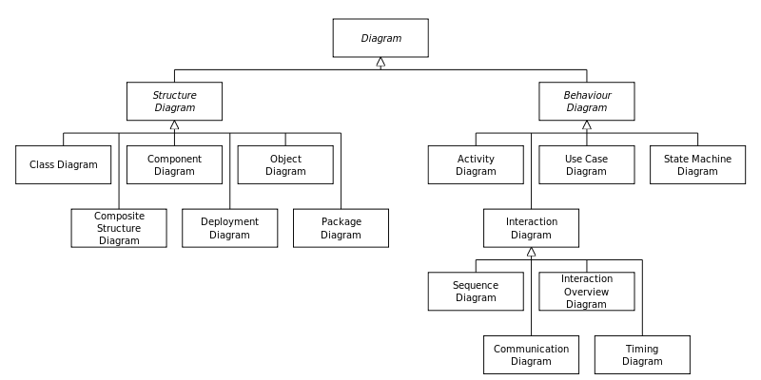
UML模型

Slide 9
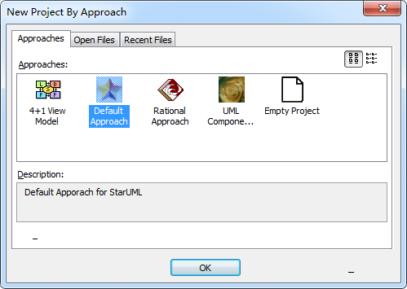
StarUML建模指南
安装StarUML；
启动，建立project，选择default。

Slide 10
StarUML建模指南
进入主界面

Slide 11
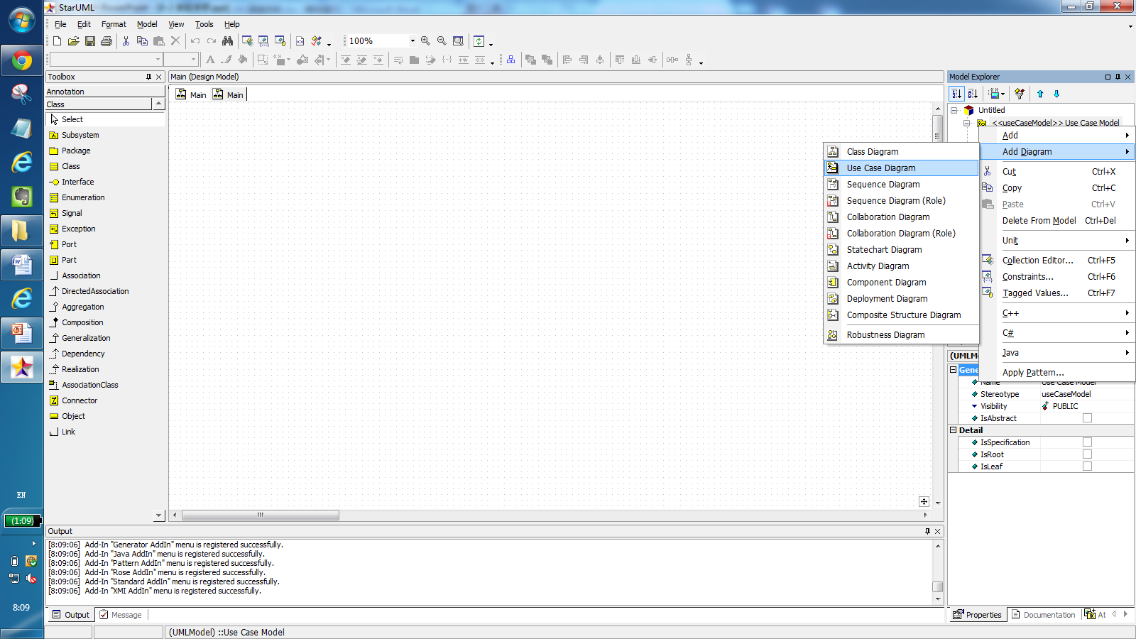
StarUML建模指南
用例模型。在模型浏览区的<<useCaseModel>>树节点上点击右键，选择Add Diagram、Use Case Diagram，并为新建立的图命名。

Slide 12
StarUML建模指南
左侧建模符号区展现了用例模型的基本要素

Slide 13
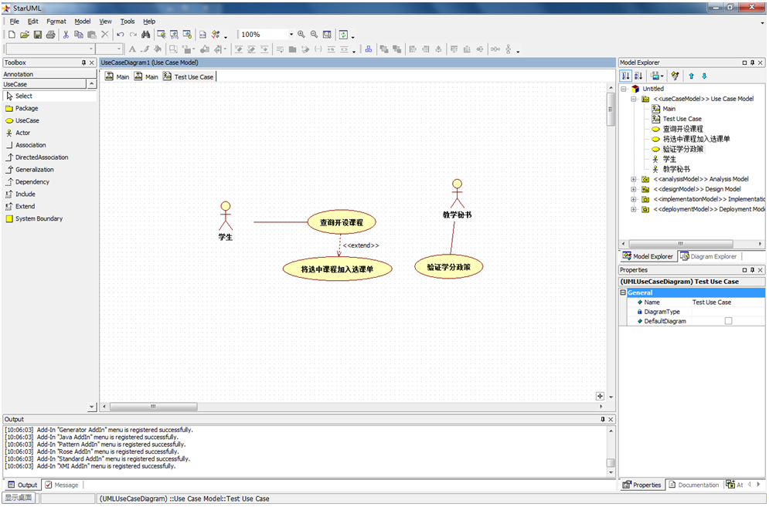
StarUML建模指南
选中某种建模符号，在绘图区单击，即可建立相应的模型要素。对其进行命名，并可在右下角的属性区修改属性。

Slide 14
StarUML建模指南
建立分析类图。在模型浏览区的<<analysisModel>>节点上点击右键，选择Add Diagram、Robustness Diagram，并为新建立的图形命名。此时左侧符号区展示了分析类图的要素。

Slide 15
StarUML建模指南
建立领域类图。在模型浏览区的<<analysisModel>>节点上点击右键，选择Add Diagram、Class Diagram，并为新建立的图形命名。此时左侧符号区展示了领域类图的要素。

Slide 16
StarUML建模指南
建立类的属性和操作

Slide 17
StarUML建模指南
建立时序图。在模型浏览区的<<analysisModel>>节点上点击右键，选择Add Diagram、Sequence Diagram，并为新建立的图形命名。此时左侧符号区展示了时序图的要素。

Slide 18
StarUML建模指南
正常情况下，建立时序图时无需建立任何新模型要素，完全可以利用之前的用例模型、分析类图、领域类图建立起来。例如，每个消息上对应的操作，可以直接从箭头所指向的类的操作集合中选取。

Slide 19
StarUML建模指南
建立流程图(泳道图)。在模型浏览区的<<useCaseModel>>节点上点击右键，选择Add Diagram、Activity Diagram，并为新建立的图形命名。此时左侧符号区展示了活动图的要素。

Slide 20
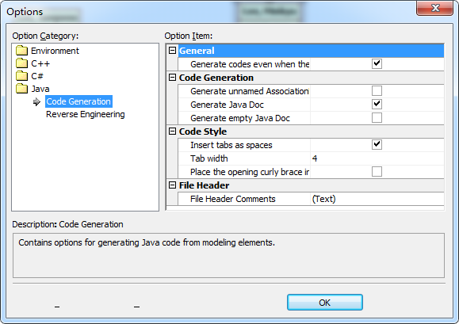
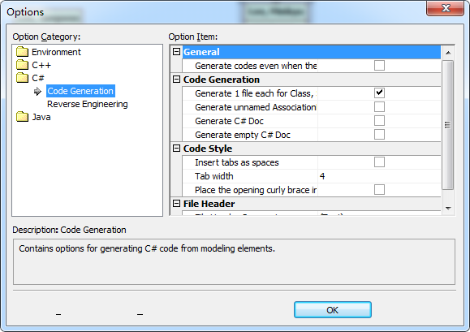
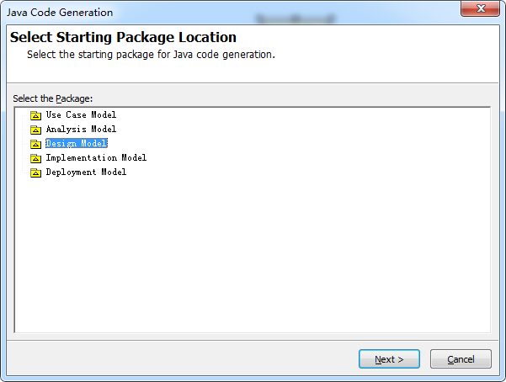
根据UML模型生成程序代码框架

Slide 21
StarUML建模指南
其他UML视图的建立方法，可以按类似的模式自行探索解决。

Slide 22
评判标准
所覆盖功能的完整性；
所建立模型的合理性；
所建立模型的细节丰富程度与准确性。

Slide 23
提交方式
请遵循实验报告模板撰写。
提交日期：第16周周日晚(6月23日 23:55)
提交实验报告到头歌平台：
实验报告：命名规则“学号-Lab4-report.doc”
同组的三人均要提交

Slide 24
结束

